Slide 1
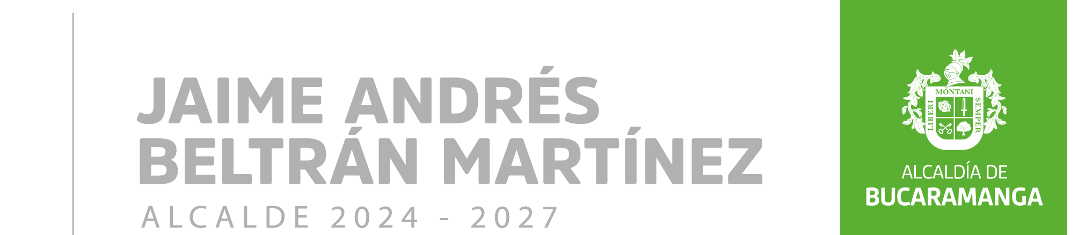
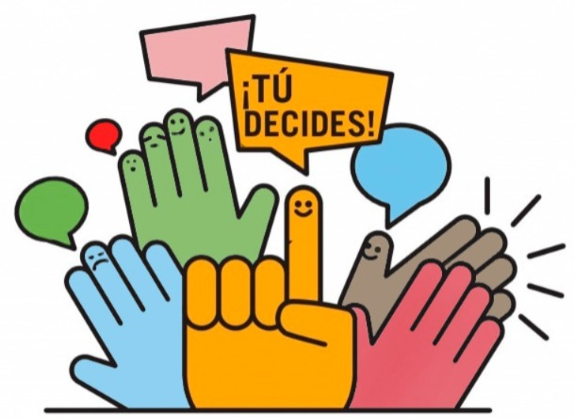
ESTRATEGIA PRESUPUESTOS PARTICIPATIVOS 2025

Slide 2
¿Qué son los presupuestos participativos?
Los presupuestos participativos son un proceso democrático, incluyente.
La ciudadanía y sus organizaciones deciden la inversión de un porcentaje de los Ingresos Corrientes de Libre Destinación del Municipio (4% acuerdos de comuna, 1% acuerdos escolares)
Una proyección del presupuesto a disponer en la vigencia siguiente y mediante procesos organizados que culminan con los Acuerdos de comuna o corregimiento y Acuerdos Escolares
Los contenidos del Plan de Desarrollo Municipal, la viabilidad jurídica, técnica y financiera de los proyectos y las necesidades identificadas en los Planes de desarrollo comunal.
En el cual
Con base en
No son un proyecto productivo
No son una asistencia técnica o apoyo financiero
Atendiendo a

Slide 3
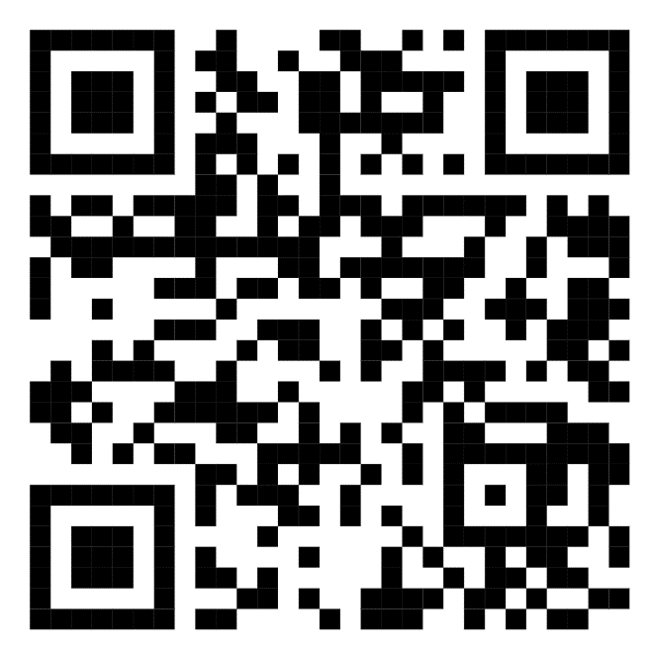
¿Cuáles son las bases normativas?
Constitución Política. Art. 1.
Ley 1551 de 2012
Ley 1757 de 2015
Acuerdo Municipal 036 de 2012
Acuerdo Municipal 007 de 2024
Decreto 0159 de 2021

Slide 4
¿Cómo se clasifican?
Acuerdos de comuna o corregimiento
Acuerdos Escolares
Artículo 4 del
Decreto 0159 de 2021
Se priorizan proyectos mediante la concertación ciudadana para el beneficio de las comunas y los corregimientos de la ciudad
Dirigido a los estudiantes de las Instituciones Educativas Oficiales del Municipio de Bucaramanga, en el cual se priorizan proyectos para la comunidad educativa.

Slide 5
¿Qué instancias de concertación existen?
COMITÉ TÉCNICO DE PRESUPUESTOS PARTICIPATIVOS
SECRETARIA TÉCNICA
Secretaría de Planeación
MIEMBROS CON VOZ Y VOTO
Alcalde o su delegado
El secretario de Planeación
El secretario de educación
El secretario de hacienda
El orientador
Tres representantes de los presidentes de las JAL
Un representante de los presidentes del área rural de las JAL
INVITADOS CON VOZ
SIN VOTO
Secretario del Interior o su delegado
Un representante de las veedurías ciudadanas
El secretario, director o sus delegados de las unidades ejecutoras
El Decreto 0159 contempla el orientador de la estrategia y el equipo facilitador para coadyuvar los ejercicios participativos.

Slide 6
ETAPA 1.
Diagnóstico y asignación de recursos para presupuesto participativo
ETAPA 2
Socialización metodología y cronograma
ETAPA 3
Listado de barrios o veredas que participarán en ejercicio de presupuesto participativo.
¿Cuál es la metodología para la conformación de los acuerdos de comuna y corregimiento?
Secretaria de Planeación/Secretaria de Hacienda/Comité
Secretaria de Planeación
JAL
ETAPA 4
Convocatoria a ciudadanía a participar; presentación del procedimiento y los requisitos para la conformación del acuerdo de presupuesto participativo
ETAPA 5
Asamblea de residentes. Se analizan necesidades, a partir de los planes comunales; se revisan las iniciativas propuestas por la ciudadanía y se postulan dos (2) proyectos (1 principal y 1 respaldo)
Está reglado en el Capítulo III del Decreto 0159 del 2021
Secretaria de Planeación/ JAL
JAC
ETAPA 5
Verificación proyectos postulados (cumplimiento de requisitos) y conformación de la lista de proyectos viables para votación ciudadana (1 por barrio o vereda)
ETAPA 5
Votación por los proyectos postulados (cada persona debe votar por tres proyectos diferentes)
ETAPA 5
Socialización de los resultados de votación y firma de acuerdos participativos por comuna y corregimiento
Equipo facilitador/Orientador
Residentes de barrios o veredas
Secretaria de Planeación/ JAL

Slide 7
¿Cuál es la metodología para la conformación de los acuerdos de comuna y corregimiento?
ETAPA 6
Revisa acuerdos participativo por comuna y corregimiento y conforma lista de proyectos
ETAPA 6
Formulación y estructuración de los proyectos priorizados de presupuesto participativo
Comité Técnico de presupuestos participativos
Unidades ejecutoras/Sec planeación
ETAPA 7
Incorpora proyectos de presupuesto participativo en el POAI y en presupuesto de inversiones municipales
Está reglado en el Capítulo III del Decreto 0159 del 2021
Unidades ejecutoras/Secretaria de Planeación

Slide 8
Etapa 1
CRONOGRAMA
MAYO
Etapa 2
JUNIO
Etapa 3
JULIO
CRONOGRAMA
2025
Etapa 4
AGOSTO
SEPTIEMBRE
Etapa 5
Etapa 6
OCTUBRE
NOVIEMBRE
Etapa 7

Slide 9
EXPERIENCIAS EXITOSAS
(Medellín 2024)
Proyecto N.º 1: Alianza Medellín Cero Hambre
Descripción: Apoyo nutricional para población vulnerable.
Proyecto N.º 2: Tacita de Plata: infraestructura vial
Descripción: Mejoramiento de la infraestructura para la movilidad peatonal y vehicular.
Proyecto N.º 3: Formación en habilidades digitales y audiovisuales
Descripción: Formación en IA, Machine Learning, desarrollo de APP, etc.
Proyecto N.º 4: Autonomía e inclusión social personas con discapacidad y cuidadoras
Descripción: Apoyo económico y acceso a oportunidades.
Proyecto N.º 5: Asistencia social para población adulto mayor
Descripción: Acciones para el envejecimiento saludable.
Proyecto N.º 6: Acceso y permanencia en la educación postsecundaria
Descripción: Créditos condonables y sostenimiento educativo.
Proyecto N.º 7: Mantenimiento sede social de participación ciudadana
Descripción: Adecuaciones a sede social comunitaria.
Proyecto N.º 8: Gestión del riesgo de desastres
Descripción: Capacitación, dotación y fortalecimiento de comisiones JAC.
Proyecto N.º 9: Agenda artística y cultural
Descripción: Fomento de iniciativas culturales y formación artística.
Proyecto N.º 10: Prevención de vulneraciones y fortalecimiento infantil
Descripción: Atención psicosocial a niñas, niños y adolescentes.
Proyecto N.º 11: Gestión integral de residuos sólidos
Descripción: Estrategias de cultura ambiental y aprovechamiento de residuos.
Proyecto N.º 12: Promoción de DDHH y construcción de paz
Descripción: Estrategias de derechos humanos y ciudadanía.
Proyecto N.º 13: Capacidades empresariales que generen empleo
Descripción: Formación y fortalecimiento empresarial.
Proyecto N.º 14: Prevención enfermedad y promoción salud
Descripción: Estrategias de salud visual, oral, mental y sexual.
Proyecto N.º 15: Convivencia y seguridad ciudadana
Descripción: Sensibilización en seguridad y cultura ciudadana.
Proyecto N.º 16: Fortalecimiento del deporte y recreación
Descripción: Actividades deportivas, torneos y dotación.

Slide 10
EXPERIENCIA BUCARAMANGA 2024
POTENCIALES PROYECTOS
Proyecto N.º 1: Placa huellas a través de convenios solidarios
Descripción: Construcción de plaza huellas en los corregimientos por parte de las JAC
Proyecto N.º 2: Dotación implementos deportivos
Descripción: Entrega de implementos deportivos en el marco de las escuelas de formación deportiva.
Proyecto N.º 3: Instrumentos musicales
Descripción: Entrega de instrumentos musicales-conformación banda musical.
Proyecto N.º 1: Espacios culturales/artísticos
Descripción: Dotación de espacios culturales/artísticos o para el fomento de la lectura (redes de biblioteca).
Proyecto N.º 2: Escuelas comunitarias de liderazgo juvenil y prevención del delito
Descripción: Formación en cultura ciudadana, liderazgo y resolución de conflictos para jóvenes entre 12 y 25 años, con metodologías artísticas y deportivas.
Proyecto N.º 3: Cultura para la convivencia
Descripción: Formar promotores comunitarios en conciliación en equidad, rutas de acceso a derechos y mecanismos de justicia restaurativa en sus barrios.

Slide 11
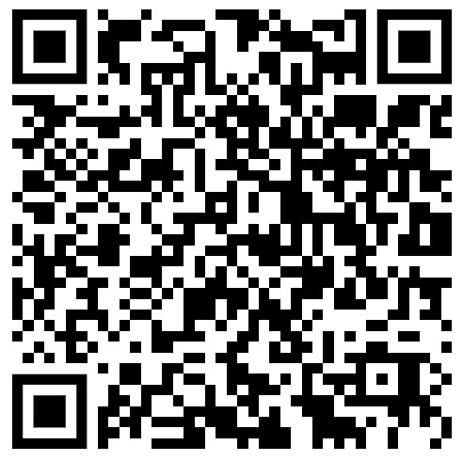
PROPUESTA REFORMA
Propósito General
Diseñar e implementar una metodología participativa eficiente y territorialmente situada para la reforma del Decreto 0159 de 2021, que garantice la inclusión real de la ciudadanía, el control social, y los actores territoriales clave, en un proceso transparente, ágil y con sentido de corresponsabilidad institucional.
Enfoque Metodológico
La metodología articula dos principios clave:
Participación incidente: mecanismos que permitan a los actores sociales influir en el contenido de la reforma.
Coherencia normativa y técnica: aseguramiento de la viabilidad jurídica de las propuestas ciudadanas mediante validación técnica interdisciplinaria.
1. Planeación y Articulación Interinstitucional (Mes 1)
2. Sensibilización y Comunicación Pública (Mes 1 y 2)
3. Formulación Colaborativa de Propuestas (Mes 3)
4. Validación y Formalización (Mes 4)
*Junto con el lanzamiento 2025

Slide 12
SEGUIMIENTO
ACUERDOS DE COMUNA O CORREGIMIENTO: 2018-2024
CTPP
Administración municipal
Secretaria de Planeación
Comunidades
JAL Y JAC
Veedurías
Orientador y grupo facilitador
Matriz de seguimiento
Tablero de control*
“Proceso semestral, del análisis de la gestión realizada para la implementación de los ejercicios que integran la Estrategia general de Presupuestos Participativos; y de otra, la apreciación y valoración de los resultados y los impactos que generan los ejercicios dentro de las comunidades beneficiadas.” Título V. Decreto 0159 de 2021

